Slide 1
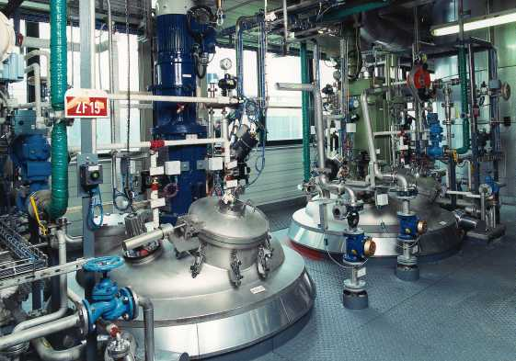
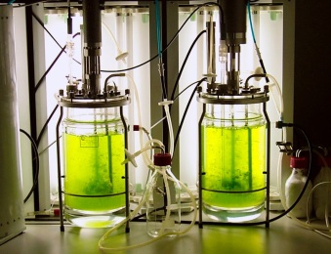
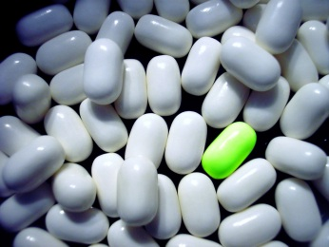
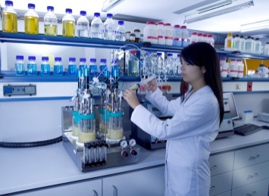
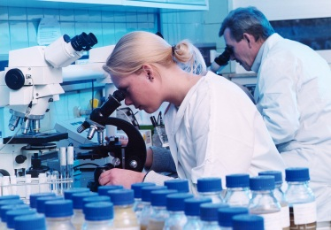
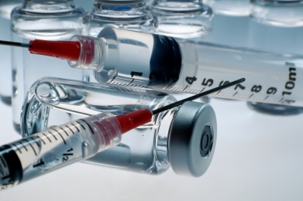
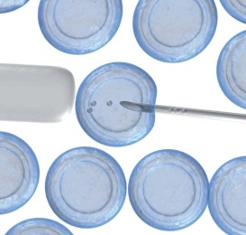
Gruppe 2: Medienoptimierung und Aufarbeitung
Sarah Tschorn, Karin Gerner, Anne-Katrin Schmälzle, Alexandra Mietz
Fachhochschule Gelsenkirchen
Sommersemester 2011

Slide 2
Inhalt
Ziele
Medien
Aufarbeitung
Literatur

Slide 3
Ziele der Gruppenarbeit
Optimierung eines Verfahrens zur biotechnologischen Herstellung von Aceton mit Hilfe eines rekombinanten E. coli Stammes
Medienoptimierung und Aufarbeitung
Optimierung eines synthetischen Mediums zur Steigerung der Aceton Konzentration
Aufarbeitung und Gewinnung von Aceton

Slide 4
Stoffwechselweg zum Aceton
Quelle: Diplomarbeit L. Blank
Notes:
Syntheseweg in C. acetobutylicum ausgehend von Glucose über 2 Moleküle Pyruvat
Weitere relevante Schritte rot markiert → nächste Folie

Slide 5
Stoffwechselweg zum Aceton
Acetonproduktion in C. acetobutylicum:
→ Thiolase
→ Acetoacetyl-CoA:Acetat/Butyrat:CoA-Transferase
→ Acetacetat-Decarboxylase
Gene für Acetonproduktion C. acetobutylicum:
Notes:
Acetonproduktion in C. acetobutylicum ausgehend von zwei Molekülen Acetyl-CoA
Notwendigen Enzyme für Synthese von Aceton ausgehend von Acetyl-CoA: ThlA, CtfAB, Adc
Abb. rechts: Genetische Organisation der an der Lösemittelsynthese beteiligten Gene in C. Acetobutylicum
Oben: polycistronischen dol-Operon
Unten: monocistronisches Operon auf Chromosom
Die für die eigentliche Acetonsynthese verantwortlichen Gene sind farbig markiert (s. auch Abb. oben)
Um andere Stämme zur Acetonproduktion zu bringen (z.B. E. coli, Corynebacterium glutamicum o.a.) müssen Gene isoliert und kloniert werden → Herstellung eines rekombinanten Organismus zur biotechnologischen Herstellung von Aceton

Slide 6
Medienoptimierung
Verwendete Medien zur Acetonproduktion mit rekombinanten E. coli
Literatur | Medium | pH | Kultivierungsart | Verwendete Menge | Glucose Konz. | Temperatur (°C) | Umdrehungs-zahl (rpm) | Aceton (mM)
Lars Blank | SD8 | 7,0 | Batch | 300 ml | 2 % | 37 | 220 | 75-80
 | SD8 | 7,0 | Fed- Batch | 300 ml | 2%; alle 12h + 4ml 3,5 M Glc | 37 | 220 | 106-167
Lederle | TY | 7,0 | Batch | 100ml | 2 % | 37; 30 | 150 | Ca. 60
 | SD8 | 7,0 | Batch | 100ml | 2 % | 37 | 150 | Ca. 10
 | Evonik | 7,5 | Batch | 100ml | 2 % | 37 | 150 | Ca. 35
 | TM3a | 6,8 | Batch | 100ml | 2 % | 37 | 150 | Ca. 30
Bermejo | SD8 | 7,0 | Batch | 125ml | - | 37 | 250 | 40
 | SD8 | 7,0 | Fed-Batch | 4,4 l | Fed wenn Glc unter 20 mM | 30 | Automatisch,max. 250 | > 90
Quelle: Diplomarbeit Lars Blank; Dissertation S. Lederle; Bermejo et al.
Notes:
1 mM = 10-3 mol/L * Molmasse = ? g/L

Slide 7
SD8 – Medium
Zusammensetzung des SD8-Mediums
SD-8
7 g/L NH₄Cl
7,5 g/L KH₂PO₄
7,5 g/L Na₂PO₄
0,85 g/L K₂SO4
0,17 g/L MgSO₄ * 7 H₂O
0,8 ml/L Spurenelemente
5 g/L Hefeextrakt
2 g/L Glucose
Spurenelemente in 5M HCl
40 g/L FeSO₄*H₂O
10 g/L MnSO₄*H₂O
28,38 g/L Al₂(SO₄)₃
4 g/L CoCl * 6 H₂O
2 g/L ZnSO₄ *7 H₂O
2 g/L Na₂MoO₄*2 H₂O
1 g/L CuCl₂*2 H₂O
0,5 g/L H₃BO₄
Quelle: Diplomarbeit Lars Blank
Notes:
Quelle: Lars blank diplomarbeit

Slide 8
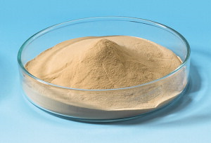
Optimierung des SD8 - Mediums
Bestandteile des Hefeextraktes
Oligopeptide
Aminosäuren
Zucker
Vitamine
Einige Fettsäuren
Cholin
Abb. 2: Hefeextrakt der Firma Roth
Quelle: Schlegel, Allgemeine Mirkobiologie
Notes:
Unter einem synthetischen medium versteht man ein medium deren Bestandteile klar definiert sind. Hefeextrakt gehört zu den komplexen bzw. undefinierten Nährmedien.
Hefeextrakt ist der wasserlösliche anteil eines autolysats von brauereihefe. Er enthählt Oligopeptide, aminosäuren, zucker, einige fettsäuren, cholin und alle vitamine (außer Vit B12)
Quelle Allgemeine Mikrobiologie, Schlegel. Auflage 8, 2007, georg thieme verlag
Mit der Autolyse bezeichnet man die Selbstauflösung abgestorbener Körperzellen durch Enzyme, die im Gewebe schon vorhanden sind, ohne die Beteiligung von bakterien oder anderen Lebewesen. Dies geschieht durch Selbstverdauung mittels lysosomaler Enzyme. (wiki)
Bild quelle: www.carlroth.com

Slide 9
Optimierung des SD8-Mediums
Hefeextrakt ersetzen durch Zugabe von:
Biotin Kohlendioxid Fixierung
Biosynthese von Fettsäuren
Thiamin Pentosephosphat-Weg
Citratzyklus
Acetyl-CoA Aceton
Ca-Pantothenat Coenzym A
Acetyl-CoA Aceton
Quelle: Eger, Vitamine II
Notes:
Lederle: TM3a verwendet 1 mg/L Thiamin…wurde für alle Vitamine übernommen
Vitamine II:
Biotin, ein bicyclisches Tetrahydrothienoimidazolin-System (Abb.4), wirkt als prosthetische Gruppe von Carboxylasen. Es ermöglicht die Kohlendioxid Fixierung (Gluconeogenese) und spielt somit eine wichtige Rolle bei der Biosynthese von Fettsäuren.
Thiamin besteht aus einem Thiazol- und einem Pyrimidin-Ring (Abb.5) und wird auch als Vitamin B₁ bezeichnet. Nach Umwandlung zu Thiamindiphosphat unterstützt es als Coenzym beispielweise die Transketolase im Pentosephosphat-Weg oder die Biosynthese der Terpenoide.
Aus Ca-Pantothenat, das Calciumsalz der Pantothensäure (Abb.6), entsteht das Coenzym A. Dies ist eines der wichtigsten Coenzyme, da es unter anderem als Acetyl-Coenzym A an vielen verschiedenen enzymatischen Reaktionen beteiligt ist und dem Acyltransfer dient

Slide 10
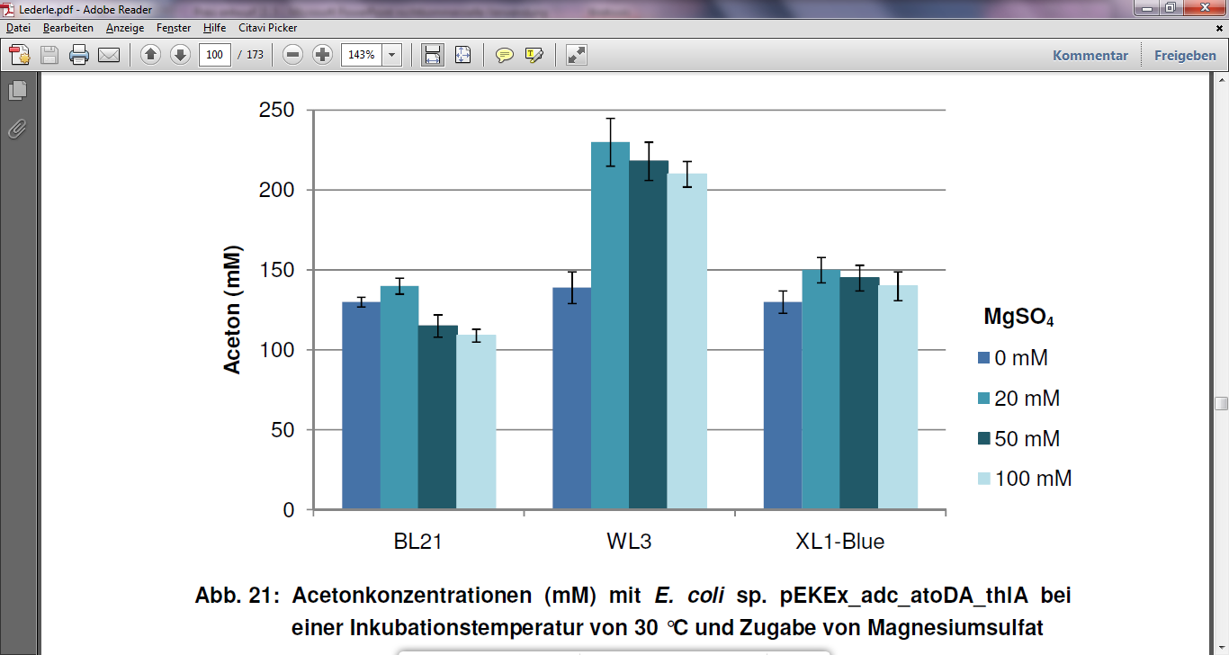
Optimierung des SD8-Mediums
Lederle steigerte die Acetonkonzentration im TY-Medium durch Änderung:
der Temperatur MgSO₄ Konzentration
37 °C
30 °C
Abb. 3: maximal detektierte Aceton-
konzentration bei 30 ° C
bzw. 37 °C
Abb. 4: Acetonkonzentrationen bei unterschiedlichen MgSO₄ Konzentrationen
Quelle: Dissertation S. Lederle
Notes:
Drummond und Stern publizierten 1960, dass Acetacetat-synthetisierende Enzyme Magnesium als Co-Faktor benötigen. Im untersuchten Plasmid pEKEx_adc_atoDA_thlA kodiert atoDA für das Enzym, das diese Reaktion katalysiert.
Abbildung 3 : Plasmid pEKEx_adc_atoDA_thlA bei unterschiedlichen E.coli stämmen
30°C mehr Aceton vorhanden war (bei 37°C verdampft mehr, aber optimale Wachstumstemperatur).
30°C eine Magnesiumsulfat Zugabe von 50mM und bei 37°C 20 mM die Aceton Konzentration steigern konnte.
50 mM = 12,32 g/L
20 mM = 4,93 g/L

Slide 11
Optimierung des SD8-Mediums
Optimiertes SD8-Medium für 30°C
SD-8
7 g/L NH₄Cl
7,5 g/L KH₂PO₄
7,5 g/L Na₂PO₄
0,85 g/L K₂SO4
4,93 g/L MgSO₄ * 7 H₂O
0,8 ml/L Spurenelemente
2 g/L Glucose
1 mg/L Biotin
1 mg/L Ca-Pantothenat
1 mg/L Thiamin
Spurenelemente in 5M HCl
40 g/L FeSO₄*H₂O
10 g/L MnSO₄*H₂O
28,38 g/L Al₂(SO₄)₃
4 g/L CoCl * 6 H₂O
2 g/L ZnSO₄ *7 H₂O
2 g/L Na₂MoO₄*2 H₂O
1 g/L CuCl₂*2 H₂O
0,5 g/L H₃BO₄
Notes:
Sd8 auf 1 L H2O
TM3a medium verwendet 1mg/l thiamin-HCL (lederle)

Slide 12
Kostenaufstellung des optimierten SD8-Mediums
Spurenelementlösung
Chemikalie | Menge | Kosten
FeSO₄ x 7 H₂O | 40 g | 0,59 €
MnSO₄ x H₂O | 10 g | 0,72 €
Al₂(SO₄)₃ x 18 H₂O | 55 g | 8,03 €
CoCl x 6 H₂O | 4 g | 1,19 €
ZnSO₄ x 7 H₂O | 2 g | 0,07 €
Na₂MoO₄ x 2 H₂O | 2 g | 0,38 €
CuCl₂ x 2 H₂O | 1 g | 0,05 €
H₃BO₃ | 0,5 g | 0,01 €
HCl | 1000 mL | 17,90 €
Endpreis für 1 Liter |  | 28,94 €
SD8-Medium
Chemikalie | Menge | Kosten
NH₄Cl | 7 g | 0,23 €
KH₂PO₄ | 7,5 g | 0,29 €
Na₂HPO₄ x 2 H₂O | 7,5 g | 0,29 €
K₂SO₄ | 0,85 g | 0,05 €
MgSO₄ x 7 H₂O | 4,93 g | 0,16 €
Spurenelementlösung | 0,8 mL | 0,03 €
Glucose x H₂O | 20 g | 0,41 €
Biotin | 1 mg | 0,01 €
Thiamin | 1 mg | 0,01 €
Ca-Panthothenat | 1 mg | 0,01 €
Endpreis für 1 Liter |  | 1,49 €

Slide 13
Aufarbeitung
Fermentative Herstellung von Aceton (und 1-Butanol) mit C. acetobutylicum: Satzfermentern von > 100m³
Substratkosten (Maisstärke oder Melasse) 60 %
Energiekosten für die Produktisolierung durch Destillation mit ca. 12 %
Annahme: Rekombinanter E. coli hat den gleichen Stoffwechsel wie C. acetobutylicum, daher gleiche Kosten
Notes:
Die Litheratur (der Taschenatlas) beschreibt die Fermentative Herstellung von Aceton (und 1-Butanol) mit C.acetobutylicum im technischen Maßstab in Satzfermentern von > 100m3.
Die Substratkosten (Maisstärke oder Melasse) liegt bei 60% und die Produktisolierung durch Destillation gehen mit ca 12% ein.
Dieser kontinuierliche Batch ist mit der anderen Aceton herstellung petrochemeische Verfahren nicht mehr wettbewerbsfähig.

Slide 14
Aufarbeitung
Annahme: Rekombinanter E. coli hat den gleichen Stoffwechsel wie C. acetobutylicum, daher gleiche Kosten
Verbesserte Produktisolierung durch Membranverfahren
Kostenstellen | Prozentualer Anteil | Kosten
Biomasse | 60 % | 31,48 €
Destillation | 12 % | 6,30 €
Endpreis für 1 L |  | 37,78 €
Notes:
Man nimmt an dass der rekombinante E.coli den gleichen stoffwechesl wie C.acetobutylicum hat und daher die gleiche Kosten annehmen kann.
Wenn man die Kosten von vorher nimmt fdie sich auf 31, 48 Euro belaufen und das angegebene Verhältnis berücksichtig fürht es für die Aufreinigung kosten von 6,30.
Alles zusammen beläuft sich auf
Vorschlag:(Pervaporation, Umkehrosmose)

Slide 15
Mögliche Aufreinigungsschritte
Mikro-/Ultra Filtration der Fermentationsbrühe
Dampfpermeation um die Destillation zu ersetzen
Nutzen: Geringer Primärenergiebedarf Geringe Betriebskosten
Notes:
Wenn man Siemens schaut bieten dies Dampfpermeation um destillation zu ersetzen, wird
Bei der Dampfpermeation wird gesättigter Dampf über die Membran geleitet. Das durch die Membran transportierte Permeat wird auf der Membranrückseite verdampf und entzieht dadurch den Zulaufsstrom Wärme

Slide 16
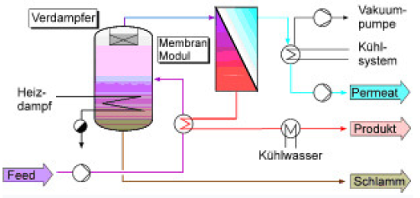
Dampfpermeation
Gesättigter Dampf über die Membran geleitet.
Durch transportierte Permeat wird auf der Membranrückseite verdampf und entzieht dadurch den Zulaufstrom Wärme
Ohne Zusatzstoffe und geringer Energieaufwand
Quelle: http://www.folex.de/htm/675/de/Pervaporation-Dampfpermeation.htm
Notes:
Wenn man Siemens schaut bieten dies Dampfpermeation um destillation zu ersetzen, wird
Bei der Dampfpermeation wird gesättigter Dampf über die Membran geleitet. Das durch die Membran transportierte Permeat wird auf der Membranrückseite verdampf und entzieht dadurch den Zulaufsstrom Wärme

Slide 17
Ausblick
Weitere optimierende Parameter (pH, Zusatzstoffe o. ä.) zur Steigerung der Produktausbeute
Limitierende Faktoren:
Toxizität von Aceton (ab welcher Konzentration)
Toxizität von Nebenprodukten
Verbesserte Produktisolierung durch Membranverfahren (Pervaporation, Umkehrosmose)

Slide 18
Literatur
Bermejo, L., Welker, N., and Papoutsakis, E. 1998. expression of Clostridium acetobutylicum ATCC 824 Genes in Escherichis coli for aceton production and acetat detoxification. Applied and Environmental microbiology Vol 64, Nr. 3 (1998).
Blank, L. Molekularebiologische und fermentative Charakterisierung eines rekombinaten Stammes von C. acetobutylicum zur Optimierung der Stoffwechselwege. Diplomarbeit, Universität Dortmund.
Eger, K. 1989. Vitamine II, Wasserlösliche Vitamine. Von O. Isler, G. Brubacher, S. Ghisla und B. Kräutler. G. Thieme Verl., Stuttgart 1988; X, 467 S., 334 Abb., 31 Tab., kart. DM 220, —. Pharmazie in unserer Zeit 18, 6, 187.
Fuchs, G., Schlegel, H.G., and Eitinger, T. 2007. Allgemeine Mikrobiologie. 53 Tabellen. Thieme, Stuttgart [u.a.].
Lederle, S.M. 2010. Heterofermentative Acetonproduktion. Dissertation, Universität Ulm.

Slide 19
Vielen Dank für Ihre Aufmerksamkeit!
Fragen ?

